Slide 1
Chapter FOUR
组织结构管理
北航经济管理学院 吴昊
School of Economics and Management, Beijing University of Aeronautics and Astronautics, WU Hao . All Rights Reserved.

Slide 2

本章目标
1.识别影响组织结构选择的六项关键因素；
2.了解影响组织结构的权变因素；
3.掌握组织结构的类型及其选择要点；
4.理解组织整合机制的设计。
School of Economics and Management, Beijing University of Aeronautics and Astronautics, WU Hao . All Rights Reserved.

Slide 3
一、组织结构与组织设计的概念
组织结构是组织的框架体系，是表现组织各部分排列顺序、空间位置、聚集状态、联系方式以及各要素之间相互关系的一种框架体系。
在管理学中，组织结构就是组织中任务和工作报告关系的正式系统，它决定着员工如何运用组织资源来实现组织目标。
组织结构可以从三个维度来描述：复杂性、正规化、集权化。
组织架构：由组织结构、控制系统、组织文化和人力资源管理系统构成，组织架构的这些内容共同决定了组织资源的利用效率与效果。
组织设计：组织的设立或变革。
School of Economics and Management, Beijing University of Aeronautics and Astronautics, WU Hao . All Rights Reserved.
Notes:
复杂性：组织分化的程度；
正规化：组织依靠规则和程序引导员工行为的程度。
集权化：决策制定权力的分布。

Slide 4
二、影响组织设计的要素
1、劳动分工
传统：职务专业化，提高效率；人力资源的有效利用。
现代：职务轮换、职务扩大化、职务丰富化、工作团队。
高
生产率
低
劳动分工
高
School of Economics and Management, Beijing University of Aeronautics and Astronautics, WU Hao . All Rights Reserved.

Slide 5
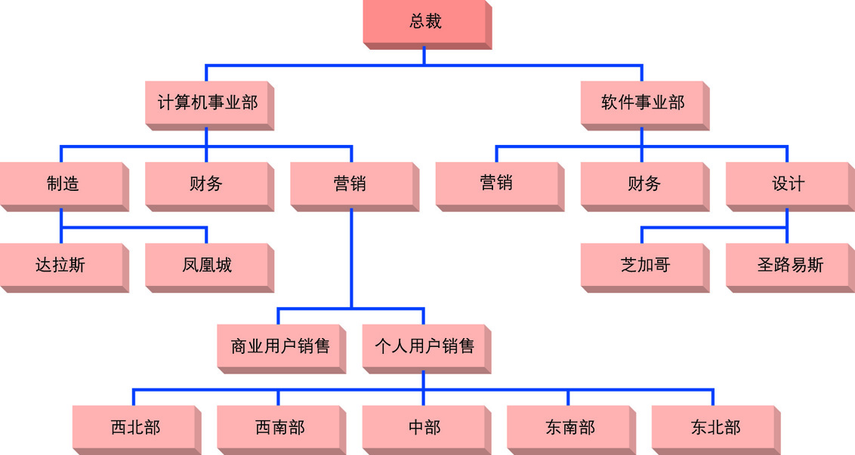
2、部门化
部门化是指将若干个职位组合在一起的依据和方式。
School of Economics and Management, Beijing University of Aeronautics and Astronautics, WU Hao . All Rights Reserved.
Notes:
发展趋势： 1.顾客部门化越来越受到重视；
2.采用跨越传统部门界限的团队。

Slide 6
3、指挥链
指挥链是指组织从高层延伸到基层的这样一条持续的职权线，它界定了谁向谁报告工作。
统一指挥原则： 一个人应该只向一位管理者汇报。
职权：某一职位所固有的权力，也称为制度权。
职责：某一职位的责任。
授权：将权力分派给其他人以完成特定任务的过程。
授权的同时授予下属执行职责，但保留最终职责。
组织中的职权分为两种类型：
①直线职权(指挥权)：指发布命令的权力（业务职位）；
②参谋职权：指咨询、建议的权力（支持职位）。
School of Economics and Management, Beijing University of Aeronautics and Astronautics, WU Hao . All Rights Reserved.

Slide 7
授权的原则：
  -因事设人，视能授权；
  -明确所授责权的范围；
  -不可越级授权；
  -适度授权；
  -相互信赖。
授权的程序：分配职责、授予职权、决定责任。
传统观点：职权是管理者影响力的唯一来源。
现代观点：职权仅为权力的一部分。
The buck stops here.
School of Economics and Management, Beijing University of Aeronautics and Astronautics, WU Hao . All Rights Reserved.

Slide 8
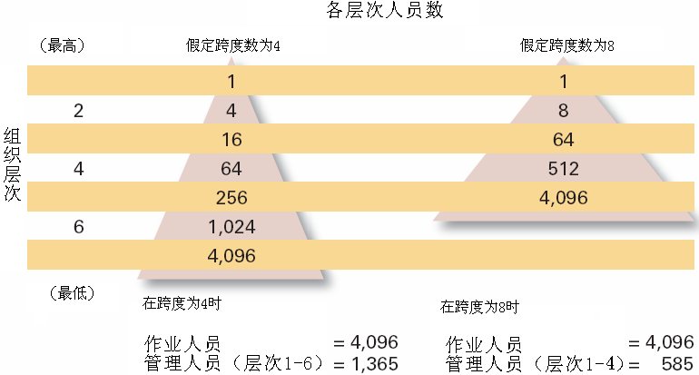
4、 管理的跨度(管理幅度)
从成本上看，宽的管理跨度明显更有效率。从管理效率上看，窄的管理跨度更有利于控制。
School of Economics and Management, Beijing University of Aeronautics and Astronautics, WU Hao . All Rights Reserved.
Notes:
管理跨度之所以重要是因为：
1)它直接关系到一个管理者所需处理的人际关系的数量；
2)它在很大的程度上决定了组织的层次和管理人员的数目。

Slide 9
两种典型的组织形式： 扁平式；直立式。
古典学者主张窄小的跨度以便对下属保持紧密的控制。
现在的趋势：组织结构扁平化。
决定管理跨度的权变因素：领导与员工素质；下属工作任务的相似性；任务的复杂性；使用标准程序的程度；管理信息系统的先进程度；组织文化的凝聚力；管理者的管理风格。
School of Economics and Management, Beijing University of Aeronautics and Astronautics, WU Hao . All Rights Reserved.

Slide 10
5、 集权与分权
集权化反映决策集中于组织中某一点的程度。
影响分权与集权的因素：
  环境的稳定性；
  低层管理者的能力与经验；
  决策的影响程度；
  环境危机程度；
  企业规模；
  对战略有效执行的依赖性。
School of Economics and Management, Beijing University of Aeronautics and Astronautics, WU Hao . All Rights Reserved.

Slide 11
6、正规化
正规化是指组织中各项工作标准化以及员工行为受规则和程序约束的程度。
  高度正规化的组织有明确的职位说明，在做什么方面很少有分歧
  正规化组织较低的企业员工工作有较大的自主权
正规化程度与工作性质有密切关系。
School of Economics and Management, Beijing University of Aeronautics and Astronautics, WU Hao . All Rights Reserved.

Slide 12
三、组织设计决策
机械式组织
  僵硬和严格控制的结构
    高度专业化
    僵化的部门划分
    指挥连明确
    窄管理跨度
    集权化
    高度正规化
有机式组织
  高度灵活和适应性强的结构
    跨职能团队
    跨层级团队
    信息自由流动
    宽管理跨度
    分权化
    低度正规化
School of Economics and Management, Beijing University of Aeronautics and Astronautics, WU Hao . All Rights Reserved.

Slide 13
影响组织设计决策的权变因素
1）战略与结构：
组织结构是实现战略的保证，必须与战略相配合，当战略变化时，组织结构也要相应改变，否则将阻碍战略的实施。
2）规模与结构：
组织规模对组织结构具有明显的影响作用，大型组织倾向于比小型组织具有更高程度的规范化、专业化和横向纵向的分化。
这种影响并不是线性关系，随着组织规模的扩大，规模的影响会减弱。
School of Economics and Management, Beijing University of Aeronautics and Astronautics, WU Hao . All Rights Reserved.

Slide 14
3） 技术与结构
伍德沃德的研究
技术 | 单件生产 | 大量生产 | 连续生产
结构 | 有机式 | 机械式 | 有机式
查尔斯·佩罗的研究
 | 任务的可变性
 | 少量例外 | 很多例外
问题的 可分析性 | 常规技术 | 工程技术 | 确定的
 | 手艺技术 | 非常规技术 | 不确定的
School of Economics and Management, Beijing University of Aeronautics and Astronautics, WU Hao . All Rights Reserved.
Notes:
技术作为组织结构因素的潜在作用是在60年代发现的，在70、80年代，更准确地研究和了解技术与组织之间的关系形成了风潮。

Slide 15
4）环境与结构
环境也是结构的一个主要影响力量，从本质上说，机械式组织在稳定的环境中运作最有效，有机式组织则与动态的不确定性最匹配。
动态的全球竞争环境要求管理者们进行组织变革，使其更具有机性（授权与自我管理的团队）。
组织结构反映文化价值观。
School of Economics and Management, Beijing University of Aeronautics and Astronautics, WU Hao . All Rights Reserved.

Slide 16
5)人力资源与结构
组织拥有的劳动力的技术含量越高，员工在群体或者团队中协同完成工作的机会越多，组织就越需要采用一种分权制结构。
School of Economics and Management, Beijing University of Aeronautics and Astronautics, WU Hao . All Rights Reserved.

Slide 17
四、把任务组合成工作：工作设计
工作设计：管理者决定如何把为消费者提供产品和服务而必须完成的任务组合为具体工作的过程。
  工作专业化：将工作划分成细小的、专业化的任务（避免工作简单化）。
  工作扩大化：增加一职务完成不同任务的数目。
  职务丰富化：扩大员工在某项工作中承担的责任。
    向员工授权；
    鼓励员工发展新技能；
    允许员工自己决定如何完成一项工作；
    允许员工监督和评价自己的绩效。
  职务轮换：纵向与横向轮换。
  工作团队：职务围绕小组来设计。
School of Economics and Management, Beijing University of Aeronautics and Astronautics, WU Hao . All Rights Reserved.

Slide 18
职务特征模型
工作核心维度
关键心理状态
人员与工作成果
技能的多样性
任务的同一性
任务重要性
体验到工作意义
高度的内在工作激励
高质量的工作表现
自主性
体验到对工作成果的责任
高度的工作满意
反馈
了解到工作活动的实际效果
低缺勤率和离职率
员工成长需要强度
Source: Adapted from J. R. Hackman and G. R. Oldham, Work Redesign (Reading, MA: Addison-Wesley, 1980).
School of Economics and Management, Beijing University of Aeronautics and Astronautics, WU Hao . All Rights Reserved.

Slide 19
对管理者的指导
1.合并任务：将过细分割的任务组合起来，形成新的内容广泛的工作；
2.形成自然的工作单位：将任务设计成一完整的、具有同一性的工作；
3.建立起客户联系；
4.纵向扩展职务：可使员工产生责任感与自主性；
5.开通反馈渠道：员工应当在工作时直接得到绩效反馈。
School of Economics and Management, Beijing University of Aeronautics and Astronautics, WU Hao . All Rights Reserved.

Slide 20

五、把工作组合成职能部门或分部
组织设计：
组织设计的决策一般由企业的高层管理人员作出。
职务设计：关于员工日常工作应如何设计和安排的管理决策。
School of Economics and Management, Beijing University of Aeronautics and Astronautics, WU Hao . All Rights Reserved.

Slide 21
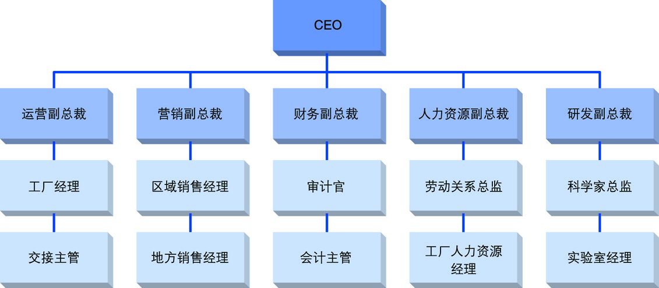
1、职能型结构
职能结构：由组织生产产品和服务所需要的所有职能部门构成的一种组织结构。
School of Economics and Management, Beijing University of Aeronautics and Astronautics, WU Hao . All Rights Reserved.

Slide 22
优点：
  1.能够实现规模经济，成本低；
  2.部门内工作性质相同，便于学习、交流与提高；
  3.管理者便对员工的绩效进行监督与评估。便于实现组织的职能目标。
缺点：
  1.往往只注重职能目标，对整体目标认识有限；
  2.没有一项职能对最终的结果负全责；
  3.职能部门缺少横向联系,协调困难,不断发生冲突；
  4.不利于培养高层管理人员。
School of Economics and Management, Beijing University of Aeronautics and Astronautics, WU Hao . All Rights Reserved.

Slide 23
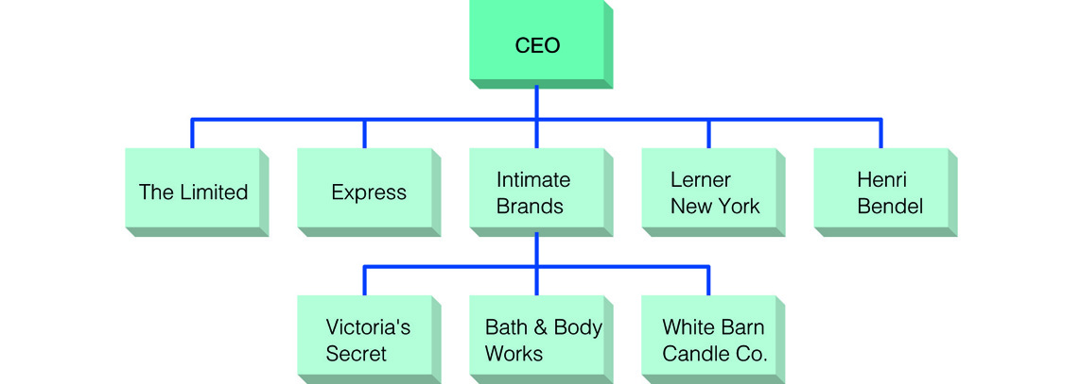
2.分部型（事业部制）
分部型特点：集中决策，分散经营。
总部的作用：战略管理、支援服务、监管者。
School of Economics and Management, Beijing University of Aeronautics and Astronautics, WU Hao . All Rights Reserved.

Slide 24
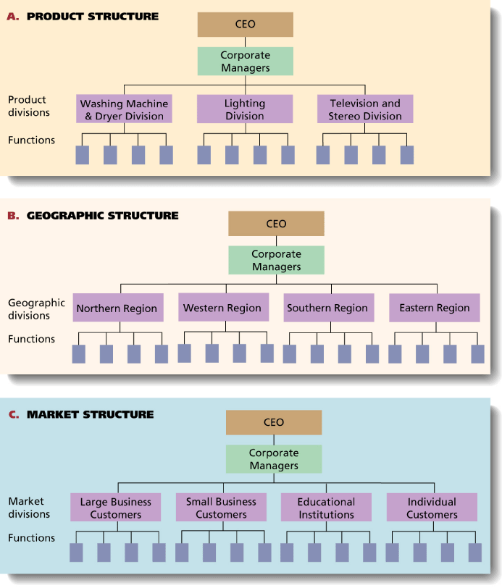
三种类型的分部制结构
School of Economics and Management, Beijing University of Aeronautics and Astronautics, WU Hao . All Rights Reserved.

Slide 25
优点：
  (1)强调结果：每个部门都是自治的，由分部经理对全面绩效负责；
  (2)将大型组织化整为零，更加灵活；
  (3)有利于培养高层经理。
缺点：
  活动和资源出现重复配置，成本较高。
School of Economics and Management, Beijing University of Aeronautics and Astronautics, WU Hao . All Rights Reserved.

Slide 26
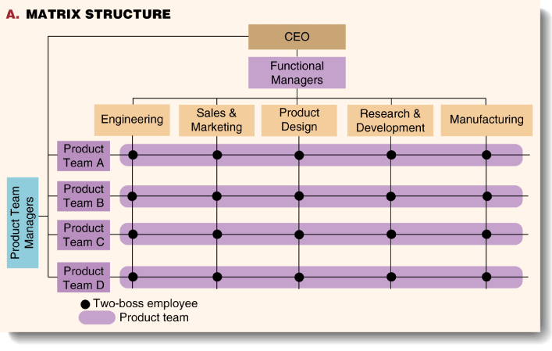
3.矩阵型组织结构
优点： 兼具职能型与分部型结构的双重优点。
加强横向联系。 资源（人员、设备）可以在不同的产品或项目间进行灵活分配，组织能够适应不断变化的外界要求。
缺点： 人员的双重领导；
School of Economics and Management, Beijing University of Aeronautics and Astronautics, WU Hao . All Rights Reserved.

Slide 27
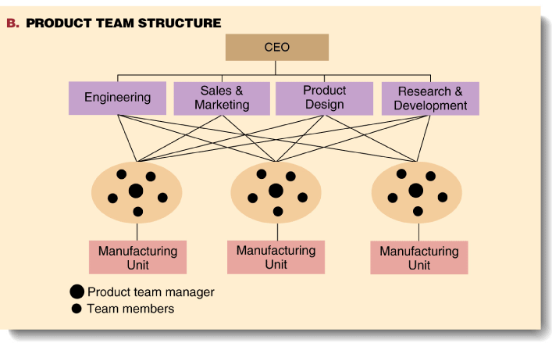
4.产品团队结构
School of Economics and Management, Beijing University of Aeronautics and Astronautics, WU Hao . All Rights Reserved.

Slide 28
5.混合结构
如果一个大型组织拥有多个分部，并且同时采用不同的结构形式，那么，该组织就拥有一个混合结构。
多数大型企业组织都采用产品分部结构，并建立多个独立的分部，然后由每个分部的管理者为其选择最好的组织结构。
一个分部可能选择职能结构开展自己的运营活动，也
  可能选择一种地域结构等等。
把一个大型组织拆分为若干个小单元或者分部的能力使得管理者能够在必要时更容易地改变组织结构。
School of Economics and Management, Beijing University of Aeronautics and Astronautics, WU Hao . All Rights Reserved.

Slide 29



六、协调职能部门与分部
部门间相互依赖的形式
  聚集式、连续式、交互式
管理层级
任务团队
结构化协调技术
规则与程序
整合部门
联络者
电子协调
School of Economics and Management, Beijing University of Aeronautics and Astronautics, WU Hao . All Rights Reserved.

Slide 30
其它结构
战略联盟；
虚拟组织（网络结构）；
无边界组织；
知识管理系统；
学习型组织；
B2B网络；
适应独特国际竞争环境的组织设计。
School of Economics and Management, Beijing University of Aeronautics and Astronautics, WU Hao . All Rights Reserved.

Slide 31
研究讨论题
1.描述某企业的组织结构及其变革，分析其基本要素，讨论其与各权变因素的匹配性。
2.讨论某企业的组织结构的整合方式，寻找一个由于结构设置所产生的冲突案例。
3.讨论公司的治理结构与企业组织结构之间的关系。
4.阅读《学习型组织》，讨论学习型组织的内涵与现实组织结构的关系。
阅读教材。
School of Economics and Management, Beijing University of Aeronautics and Astronautics, WU Hao . All Rights Reserved.

